Slide 1
МОУ «СШ № 45»
Фразеологизмы с названиями животных
Ученица 6а класса
Дуюнова Анна
Руководитель: Мачеева А. Е.
учитель русского языка и
литературы

Slide 2
Фразеологизм – устойчивое неделимое словосочетание, которое имеет переносное значение и не вытекает из смысла составляющих его слов.
Фразеологизмы несут в себе опыт предыдущих поколений, культурное наследие народа.

Slide 3
Цель проекта
Целью этого проекта является изучение фразеологизмов с названиями животных.
Задачи проекта:
Выделить фразеологизмы, в состав которых входят названия животных.
Проанализировать данные фразеологизмы
Выявить стилистические особенности фразеологизмов.

Slide 4
Происхождение фразеологизмов с названиями животных.
Люди с древних времен начали приписывать животным человеческие качества. Это происходило на основе наблюдений за поведением животных.

Slide 5
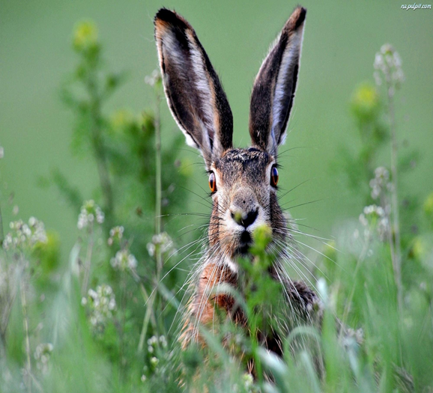
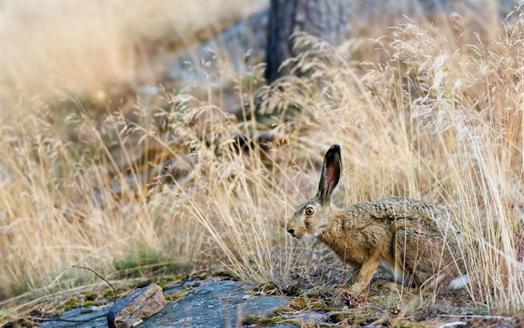
Например, принято считать, что заяц прячется в кустах потому что он труслив. На самом деле, он всего лишь спасается от врагов.

Slide 6
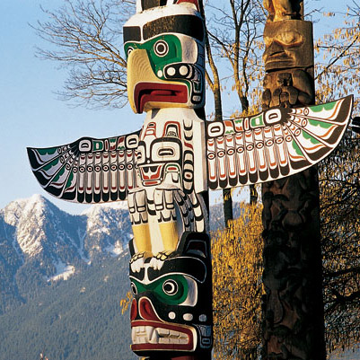
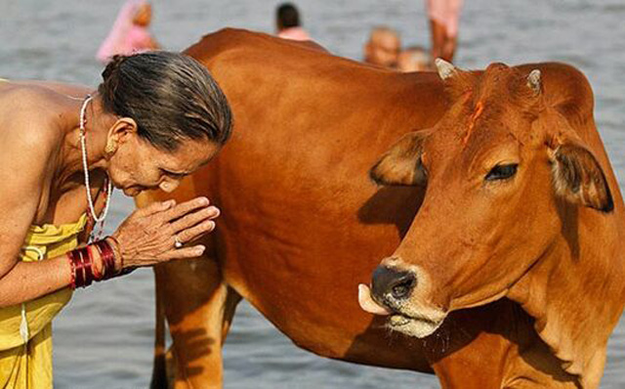
Наши предки верили, что между людьми и животными существует родство. Каждое племя выбирало себе такого «родственника» и делало его символом рода или племени – тотемом.
В Индии корова до сих пор является священным животным.

Slide 7
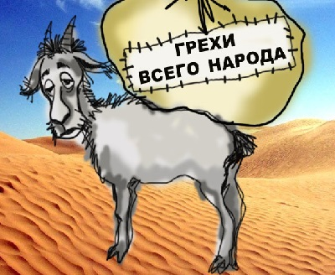
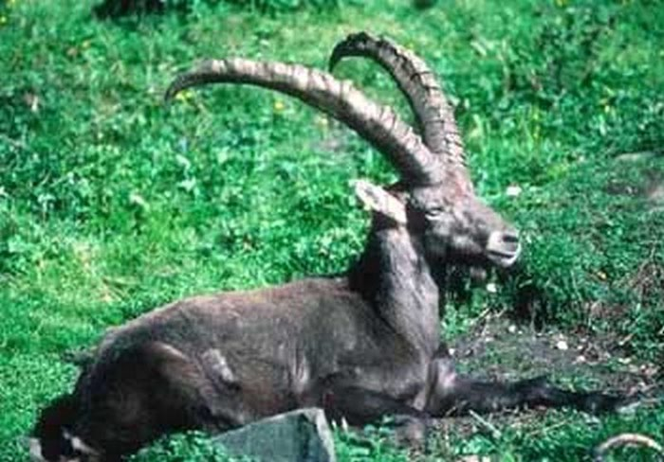
«Козел отпущения»
У древних евреев был обычай: раз в году приносить богам жертву – козла. Он должен был снять с людей все грехи за год. Выбирали козла, затем на него все кающиеся «возлагали руки»(тем самым перенося свои грехи). Потом козла прогоняли в пустыню. До сих пор человека, страдающего за чужие грехи называют козлом отпущения.

Slide 8
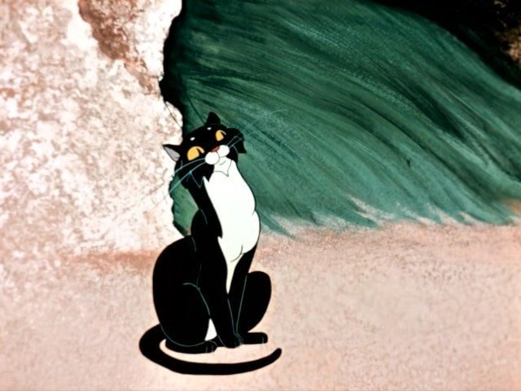
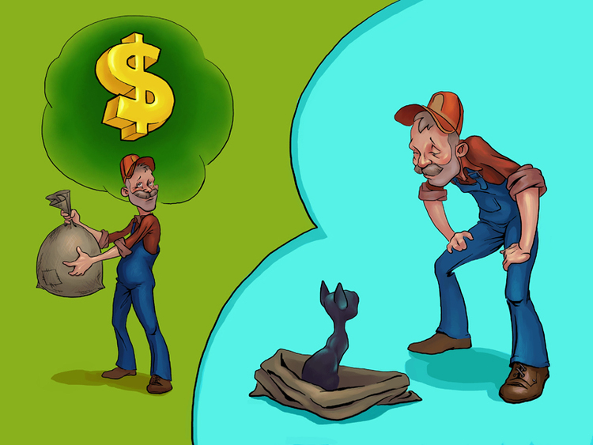
«Кошка, которая гуляла сама по себе»
«кот в мешке»
*фото мешка с котом*

Slide 9
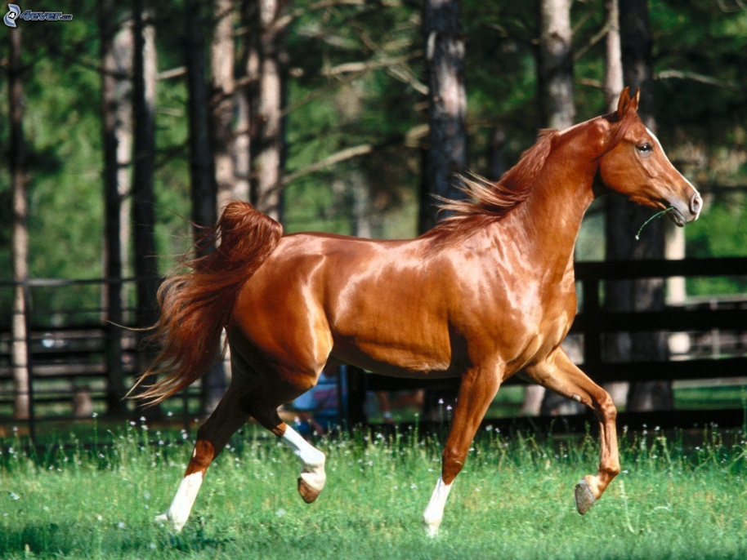
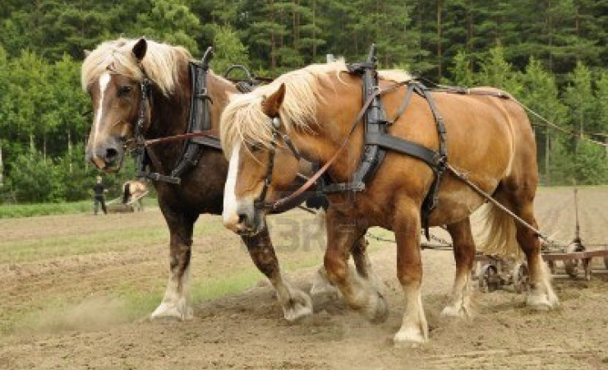
Конь, лошадь – играли в крестьянском хозяйстве очень большую и важную роль. Они всегда считались примером трудолюбия ( устал как лошадь, старый конь борозды не испортит…), но так же могут быть представлены словами: кобыла, мерин( врет как сивый мерин, сон сивой кобылицы,…)

Slide 10
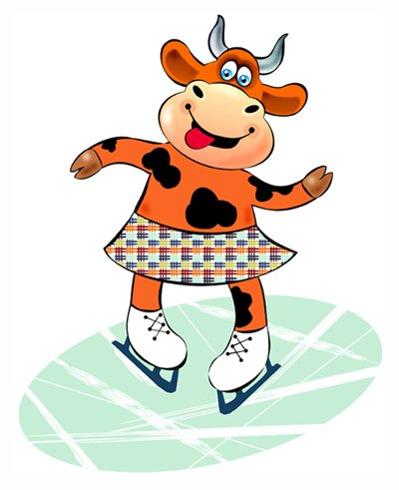
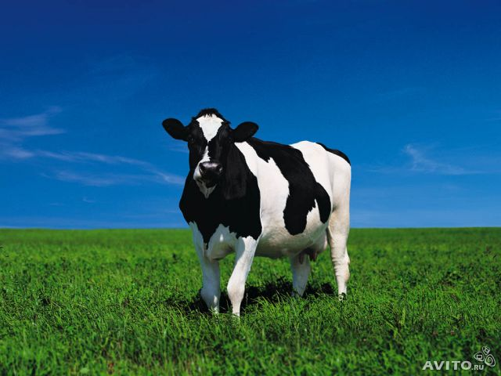
И даже корова – главная кормилица русского крестьянина – не избежала насмешливых выражений. Корова в них показывается как непривлекательное существо: как корова на льду, взять быка за рога…

Slide 11
И уж самое недоброжелательное отношение в фразеологизмах выражено к свинье: свинья везде грязь найдет, подложить свинью,…

Slide 12
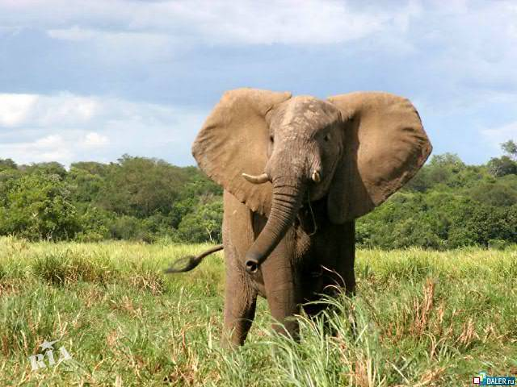
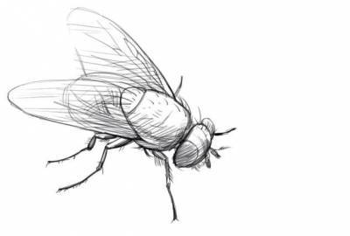
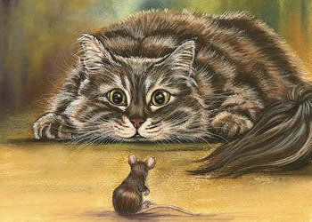
Антонимические пары
Антонимические пары в основном показаны как символы «большого» и «маленького» или «доброго» и «злого».
Муха/комар – слон/медведь
Кошка - мышка

Slide 13
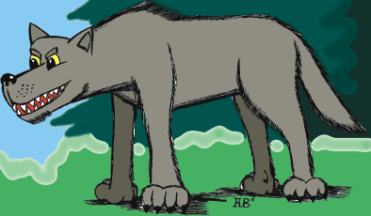
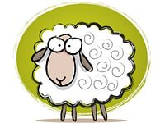
Антонимическая пара.
Волк
Овца

Slide 14
Виды фразеологизмов.
Фразеологизмы носят национальный характер. Несмотря на то, что русские фразеологизмы непереводимы на другие языки, можно отметить их сходство. Причина этого сходства – общий источник( Библия), а различий – особенности жизни каждого народа, географическое положение и т.д.

Slide 15
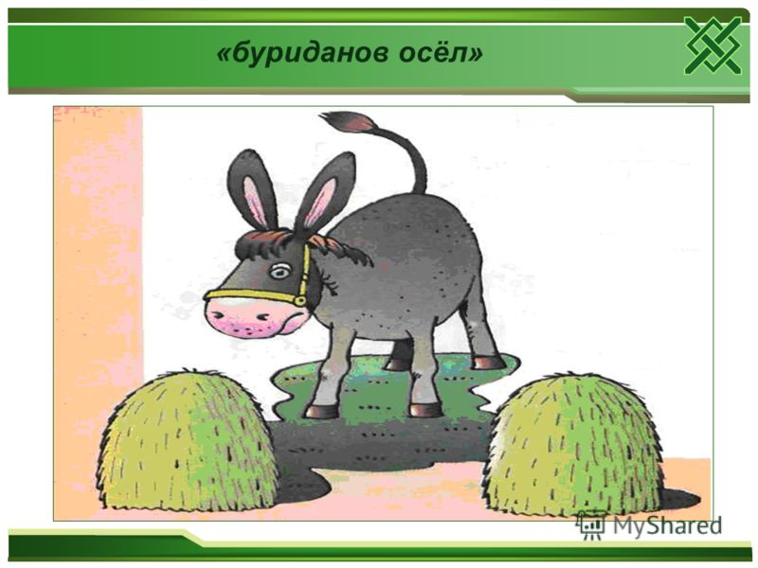
Все фразеологизмы можно разделить на несколько групп по значению:
Домашние животные
- телячий восторг
- заблудшая овца
- темная лошадка
- буриданов осел
Дикие животные
- волк в овечьей шубе
- извиваться змеей(ужом)
- змея подколодная
- медведь на ухо наступил
- делить шубу неубитого медведя

Slide 16
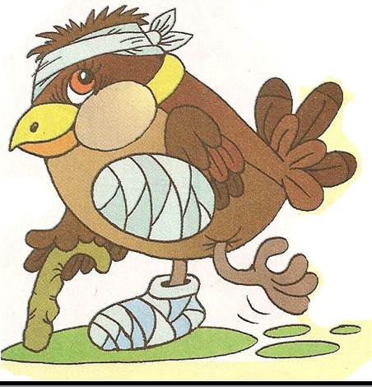
Птицы
- как с гуся вода
- курам на смех
- курочка по зернышку клюет
- стреляный воробей
Рыбы
- биться как рыба об лед
- ни рыба ни мясо
- как рыба в воде
Насекомые
- какая муха укусила (кого-либо)
- как сонная муха
- мухи не обидит

Slide 17
Так же фразеологизмы делятся на группы по стилистической окраске:
Книжные
- стереть с лица земли
- во мгновение ока
- а Васька слушает да ест
Разговорные
- гнуть спину
- совать нос
- делать из мухи слона
- курам на смех
Просторечные
- показать кузькину мать
- благим матом
- драть козла
- собачья душа

Slide 18
Итоги опроса

Slide 19
Заключение.
В результате исследования я узнала, что такое фразеологизмы, как они появлялись, почему в них часто использовались названия животных. Так же я узнала значения многих новых фразеологизмов. Благодаря этой работе я пополнила свой словарный запас, узнала много нового и отлично провела время за исследованием.

Slide 20
Спасибо за внимание!

